Slide 1
ESTRUCTURAS DE DATOS
Introducción a la programación en java

Slide 2
¿Qué aprenderemos? {
Módulo5.java
EstructuraDatos.css
Aprender a almacenar, organizar y acceder a conjuntos de datos de forma eficiente usando las principales estructuras de Java:
Arrays
Listas
Sets
Maps
}
Introducción a la programación en java

Slide 3
Arrays{
Módulo5.java
Arrays.css
Guarda varios elementos del mismo tipo (Primitivos y no primitivos).
Tiene un tamaño fijo: no puede cambiar una vez creado.
Cada elemento se identifica por un índice, que empieza en 0.
}
Introducción a la programación en java

Slide 4
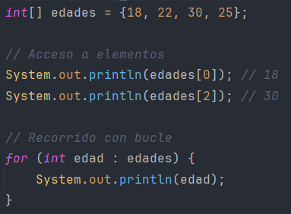
Arrays{
Módulo5.java
EstructuraDatos.css
}
Introducción a la programación en java

Slide 5
PRÁCTICA
Módulo4.java
EstructuraDatos.css
Introducción a la programación en java

Slide 6
ArrayLists {
Módulo5.java
EstructuraDatos.css
Guarda varios elementos del mismo tipo (NO primitivos)
Tienen un tamaño dinámico
Permite añadir y eliminar elementos
Supone algo más de sobrecarga de rendimiento, comparado con los arrays
}
Introducción a la programación en java

Slide 7
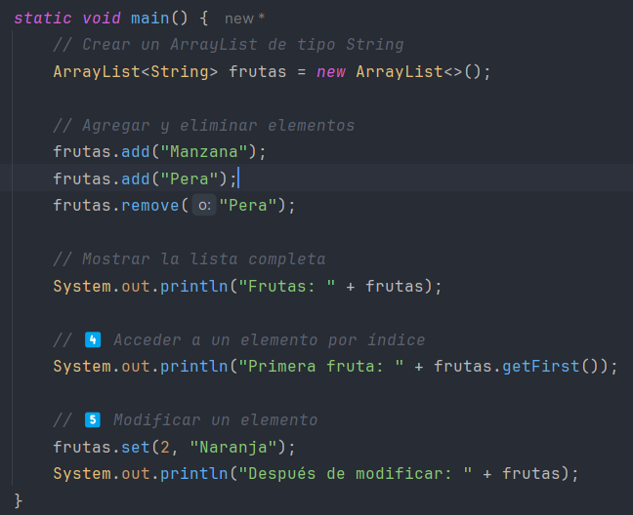
ArrayListst{
Módulo5.java
Arrays.css
}
Introducción a la programación en java

Slide 8
PRÁCTICA
Módulo4.java
EstructuraDatos.css
Introducción a la programación en java

Slide 9
Sets {
Módulo5.java
EstructuraDatos.css
Guarda varios elementos del mismo tipo (NO primitivos)
Una colección que no permite elementos duplicados
No mantiene un orden
Utiliza un hash como modo de ordenación (no un índice)
No es posible modificarlos (no sabemos donde esta cada elemento)
}
Introducción a la programación en java

Slide 10
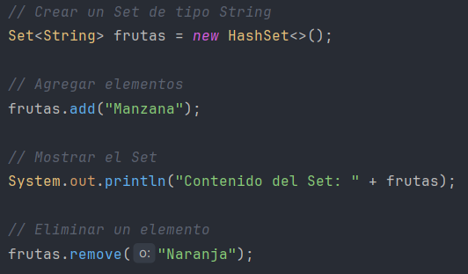
Sets {
Módulo5.java
EstructuraDatos.css
}
Introducción a la programación en java

Slide 11
PRÁCTICA
Módulo4.java
EstructuraDatos.css
Introducción a la programación en java

Slide 12
Maps {
Módulo5.java
EstructuraDatos.css
Un Map asocia claves con valores.
Cada clave es única, pero los valores pueden repetirse.
}
Introducción a la programación en java

Slide 13
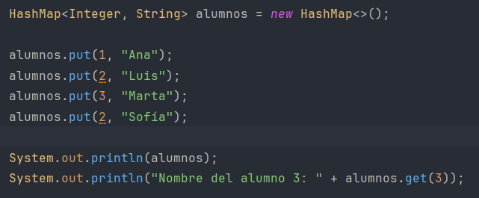
Maps {
Módulo5.java
EstructuraDatos.css
}
Introducción a la programación en java

Slide 14
PRÁCTICA
Módulo4.java
EstructuraDatos.css
Introducción a la programación en java

Slide 15

Quiz {
Módulo4.java
Condicionales.css
}
Introducción a la programación en java

